Slide 1
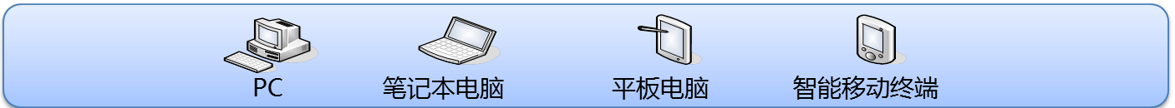
信息化标准规范体系
信息安全保障体系
接入层
企业小程序
个人小程序
后台管理
登录/首页
个人登录
登录
新品发布管理
工资发放管理
应用层
政策/新品交流
个人首页
系统首页
创新交流管理
财务数据管理
公告/个人中心
做义工
单位日常事务管理
公告管理
培训管理
事务接单/创新交流
活动交流
单位i临时事务管理
员工业绩管理
房租缴费管理
员工业绩/税务事项
赚零花钱
义工事务管理
税务事项管理
单位管理
事务发布/银行事务
在线培训
个人事务管理
银行事务管理
用户管理
日常事务/社保缴纳
帮我个忙
政策管理
社保缴纳管理
系统管理
工资发放/财务数据
基础
组件层
软件管理平台
相关应用
微信
财务系统

